Slide 1
集團IE技委會
2015年3月提案改善發表會
檢測e化作業系統整合改善案
報告單位: 應用系統開發部
指導主管:查志勇
報 告 人:徐雪潔
報告日期: 2015年3月10日

Slide 2
報告大綱
1.背景介紹
2.現狀描述
3.原因分析
4.改善歷程成果
5.效益評估
6.改善手法
7.改善心得

Slide 3
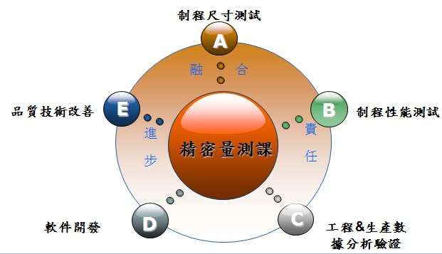
背景介紹
LV量測檢測部，是LF廠區輔助生產進行品質管控的各檢測室綜合部門，承擔主要尺寸和性能測試任務，是產品品質保證及生產順利進行的重要保障。
精密量測課功能簡介
<number>/4

Slide 4
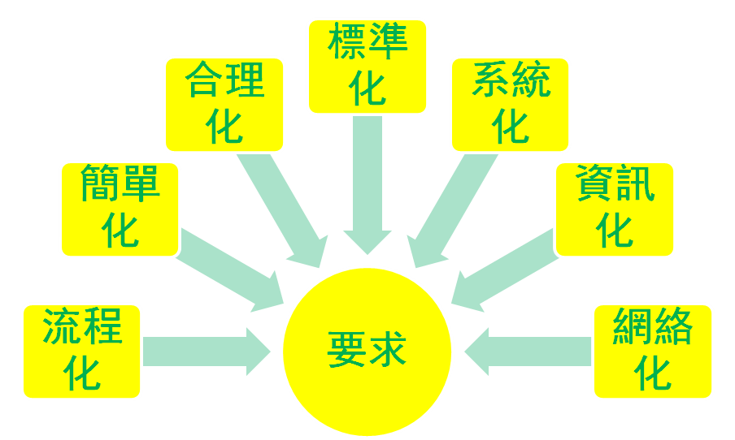

背景介紹
  檢測部下面劃分很多檢測課，在不同的課別和不同生產區
  域應用不同生產設備使用不同的系統，在流程化/簡單化/合理化/標準化/系統化/資訊化/網絡化的大趨勢下，部門應用系統整合有其必然性。
  應用戶單位建立量測檢測部統一的檢測系統，實現無紙化，數字化檢測作業流程的需求，承接檢測e化系統開發專案。
<number>/4

Slide 5
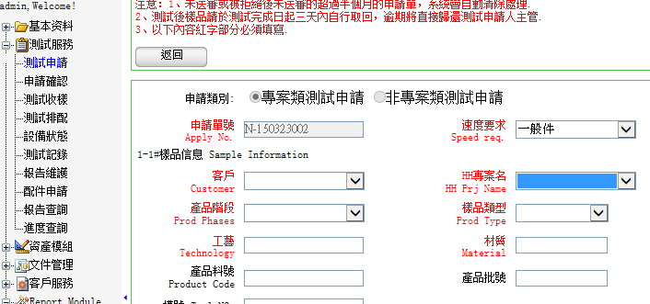
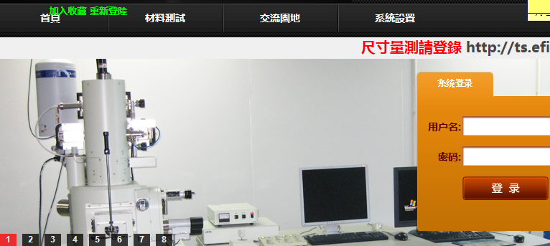
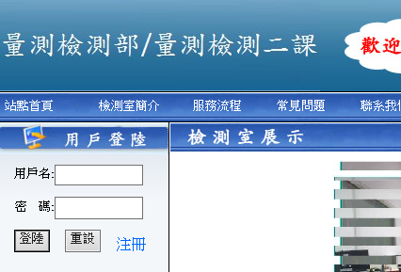
現狀描述
在檢測部下的多個檢測室應用不同檢測系統，
功能模塊各異，流程不統一，有些檢測室採用
紙質作業，因此無法進行統一管理
塑件檢測系統
金屬件檢測系統
量測檢測二課系統
<number>/4

Slide 6
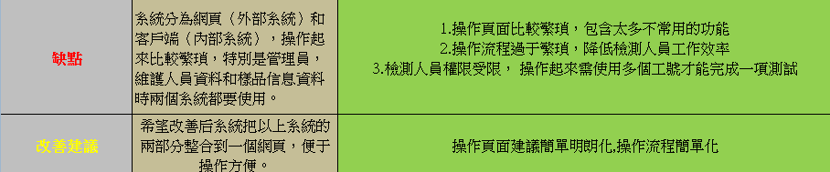
現狀描述
2.系統是非IT人員開發，使用開發語言各異，系統
代碼和數據庫設計規範性差，且不容易維護，擴展
技術和功能上存在一些問題且用戶新需求無法滿足
開發工具 | VS2005 + Sql2008+ C# | DW+ asp(vbscript)+ Sql2008+Delphi | VS+ Delphi+ Sql2005+ C# | Vs2005+ Sql2008+ C#
用戶反饋系統缺點
開發環境各異
<number>/4

Slide 7
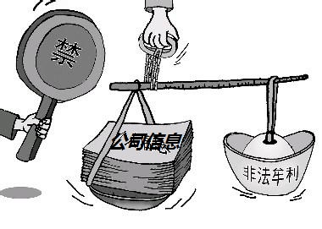
現狀描述
3.開發的系統源碼和數據庫都放在用戶本地，沒有
在公司進行統一的資訊安全管理。系統原來維護人
員離職，源代碼丟失，系統反應慢，影響檢測的正
常進行，客訴抱怨多。
4.用戶單位需要的權限管控，學習平臺及以一些報
告報表等的功能在舊系統上沒有實現。
<number>/4

Slide 8
原因分析
機
人
為何要整合系統？
檢測設備參數配置不統一
用戶需求各異
非IT人員開發維護
缺乏統一組織人員
檢測設備種類繁多
檢測物料SIP標準繁多
出報告方法各異
數據信息環境不安全
料號多
維護繁多
開發環境不統一
檢測樣品處理各異
料
法
環

Slide 9



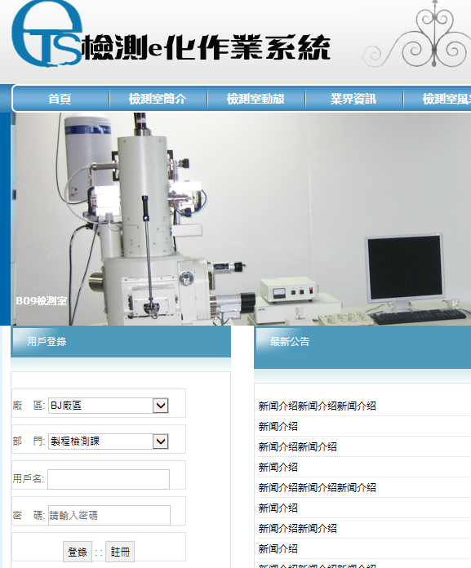

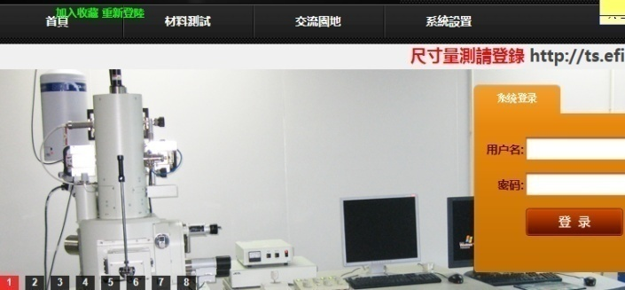

改善歷程
四.改善歷程
取消（Eliminate）
1.與用戶溝通確定需求，整合用戶各部門的需求差異，取消原來使用的各版本系統，開發多廠區多部門多用戶，統一流程統一規範統一管理的檢測e化系統

Slide 10


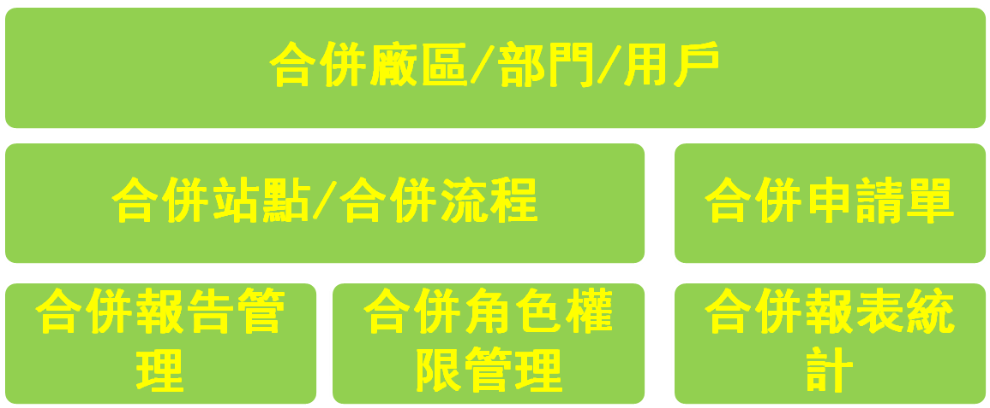
改善歷程
四.改善歷程
合并（Combine）
2.取消系統但合併功能，將原系統的功能模塊按照用戶的需求進行統一整合，在最大客制化程度上合併功能模塊滿足各種差異需求。

Slide 11








改善歷程
四.改善歷程
簡化（Simplify）
不同測試需要用多個系統
整合系統，操作便捷，管理方便
系統管理前臺後臺一起使用資料維護重複，工作量增加
統一前後臺，靈活細化權限管控。
非IT開發，語言各異，缺少規範，交接維護困難
IT開發維護，便捷，穩定，安全
流程，格式，報告，報表各異，有時需要手動維護……
流程，表單，報告，報表統一化，無紙化……

Slide 12



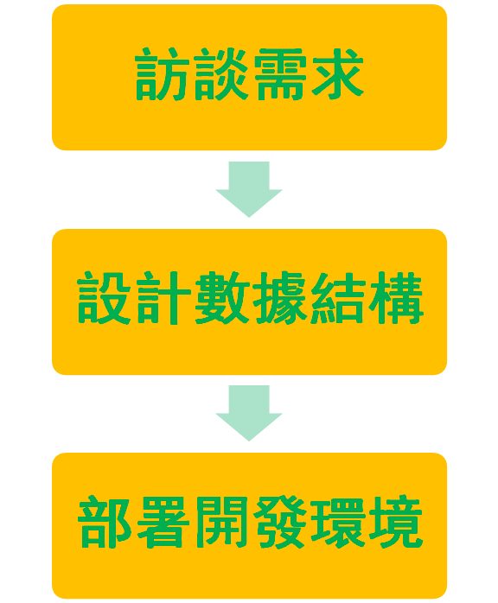
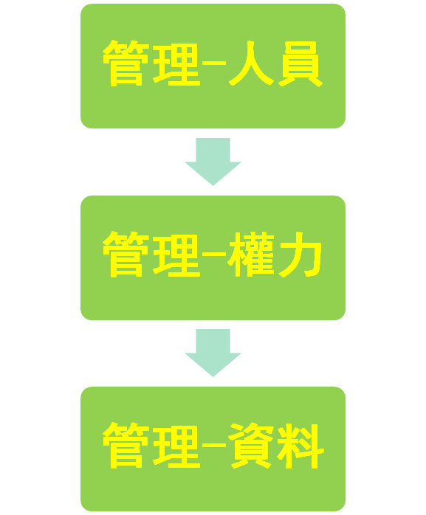


改善歷程
四.改善歷程
重排（Rearrange）
<number>/4

Slide 13
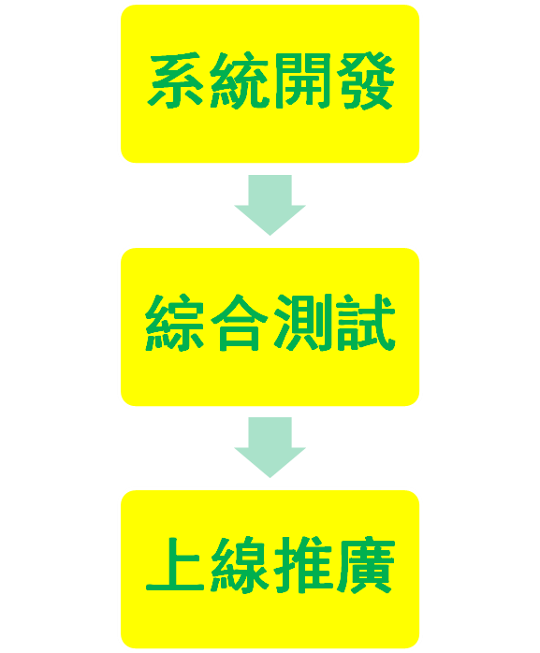
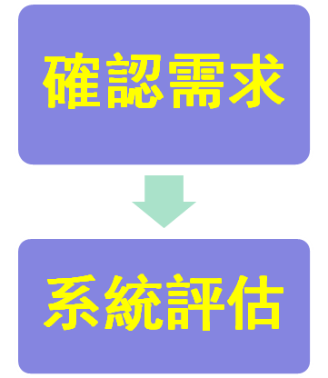


改善歷程
四.改善歷程
重排（Rearrange）
<number>/4

Slide 14
改善成果
四.改善歷
P (Productivity)-流程统一，管理方便，提单便捷，提高工作效率。
Q (Quality) -系统反应及时，稳定，保證测试顺利进行。
C (Cost)-减少用户维护人员，提高工作时间利用率，降低成本
D (Delivery) –检测效率提高，测试报告出具及时，准确
S (Safe) –統一資訊管理，代碼和數據安全有保障
M (Morale) -效率高，滿意度好，客訴少，員工士氣高。
<number>/4

Slide 15

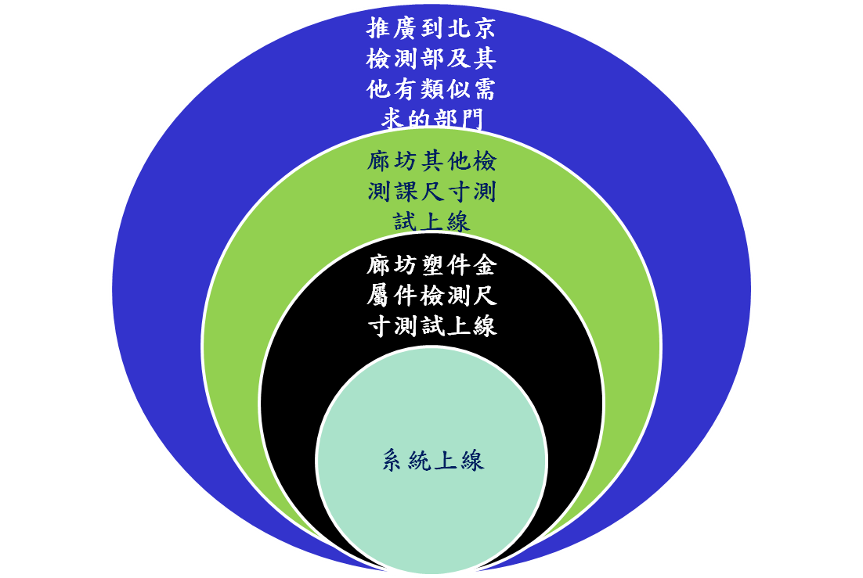

改善成果
四.改善歷
<number>/4

Slide 16

效益评估
四.改善歷
有形效益：
1.新系統上線前，廊坊检测部所有系统所用开发维护人员3个，其中一个是IT人员。
3個月CD金額 =節約人力*4000*3个月
=2*4000*3
=24000RMB
2.系統應用推廣到六個課，使用用戶700人，系統提單快捷，測試數據管理方便，報告格式統一，用戶需求客制化，很大程度上節約人員時間，按照每人每天節約0.5小時計算：
3個月CD金額=节约时间*人均薪資*3個月*人力
=0.5*23元/小時*21.75天/月*3個月*700
=525262RMB
<number>/4

Slide 17

效益评估
3.原有檢測室使用紙質作業手抄數據，相互傳看。現有系統實現測試數據及時上傳，數據實時修改，審核，共享，按照每月兩包紙，每包紙40元計算，
3個月CD金額 =節省紙質資源*40*3个月
=2*40*3
=240RMB
無形效益：
1.平衡了員工勞動強度，提升員工士氣;
2.增加客戶滿意度
3.實現統一管理，降低風險成本
總節省金額為:549502元
<number>/4

Slide 18


改善手法
ECSR
IE手法
魚骨圖
P D C A

Slide 19
改善心得
團隊合作，協作推廣是改善創新的強大助力
先進IT技術和統一的規範風格配合IE手法深入挖掘問題，完善方案，是改善創新的有效工具
有效溝通深入瞭解是改善創新的夯實基礎

Slide 20
聯 繫 方 式
聯繫人：徐雪潔
單 位：應用系統開發部
分 機：566-78758
謝 謝!!!
<number>/4

